Slide 1

Veri Bilimi İçin İstatistik
Doç. Dr. İhsan Hakan SELVİ
Öğr. gör. Dr. Deniz Demircioğlu diren
14.HAFTA

Slide 2
14.Haftanın Konuları
İki örneklem Z testi
İki ana kütle ortalamasının Z testi
İki ana kütle oranının Z testi
Student T Testi
Tek Örneklem T Testi
İki Örneklem T Testi
Örneklerin Bağımsız Olma Hali
Eşlenik-Çift Örnekler Hali

Slide 3
İki Örneklem Z Testi
Bu bölümde iki örneğe ait;
anakütle ortalaması ve
anakütle oranı testleri
incelenecektir.

Slide 4
İki Anakütle Ortalamasının Z testi
Çift örneklem Z testi, tek örneklem Z testine benzer ancak aşağıdaki nedenlerden dolayı farklılık göstermektedir:
İncelenen iki popülasyon var ve her popülasyondan bir örnek alınmaktadır.
Her iki popülasyonun dağılımı da normaldir.
Her iki popülasyonun standart sapması (veya varyansı) bilinmektedir.

Slide 5
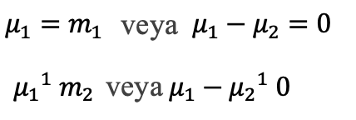


İki Anakütle Ortalamasının Z testi
Çift örneklem Z testi için hipotezler aşağıdaki gibi oluşturulabilir:
H₀:
H₁:
veya
H₁:
veya
H₁:

Slide 6
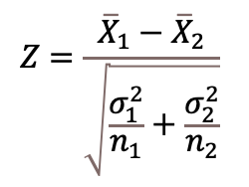



İki Anakütle Ortalamasının Z testi
Test istatistiği:
Burada, i=1,2 için örneklem büyüklüğü, anakütle varyansı ve anakütlelerden alınan örneklemlerin ortalamasıdır.

Slide 7
Örnek Soru
Bir firma A ve B olmak üzere, iki üretim biriminde boya üretmektedir. Kalite kontrol ekibi, A birimindeki üretim kalitesinin B’ninkinden daha iyi olduğuna inanmaktadır. Kalite, bir boyanın ne kadar dayandığı ile ölçülür. Ekip, bunu test etmek için her iki birimden de numune alır. Boyaların A ve B birimlerindeki ortalama ömrü sırasıyla 1001,34 ve 810,47’dir. Örnek büyüklükleri 40 ve 44’tür. Popülasyon varyansları; =48127 ve =59173. Kalite kontrol ekibinin iddiasını doğrulamak için %5 anlamlılık düzeyinde uygun testi gerçekleştirin.

Slide 8





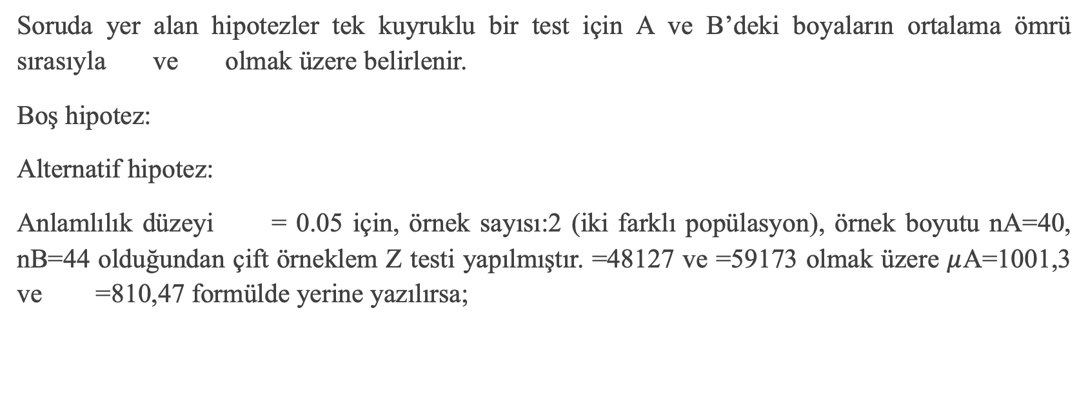
Cevap
Soruda yer alan hipotezler tek kuyruklu bir test için A ve B’deki boyaların ortalama ömrü sırasıyla ve olmak üzere belirlenir.
Boş hipotez:
Alternatif hipotez:
Anlamlılık düzeyi = 0.05 için, örnek sayısı:2 (iki farklı popülasyon), örnek boyutu nA=40, nB=44 olduğundan çift örneklem Z testi yapılmıştır. =48127 ve =59173 olmak üzere $μ$A=1001,3 ve =810,47 formülde yerine yazılırsa;

Slide 9


Cevap
Bu tek kuyruk testi olduğu için sağ kuyruktaki değerlerin alanının hesaplanması gerekmektedir. Bu nedenle hesaplanan alan 1’den çıkartılmalıdır. Hesaplanan pdeğeri=0.000078 < 0.05 olduğundan sıfır hipotezi ret edilir. A birimindeki boya kalitesi, %5 düzeyinde B birimindekinden önemli ölçüde daha uzun ömürlüdür.

Slide 10
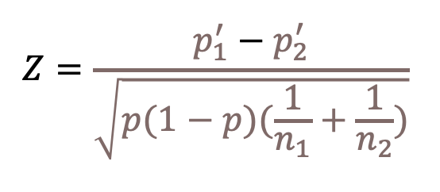

İki Anakütle Oranının Z Testi
Bu hipotez testinde iki farklı popülasyona ait iki bağımsız örnekten alınan oranlar karşılaştırılır. Test istatistiği formülü;
Birinci numuneden alınan oran
İkinci numuneden alınan oran
İkinci örneklemin boyutu
İkinci örneklemin boyutu

Slide 11
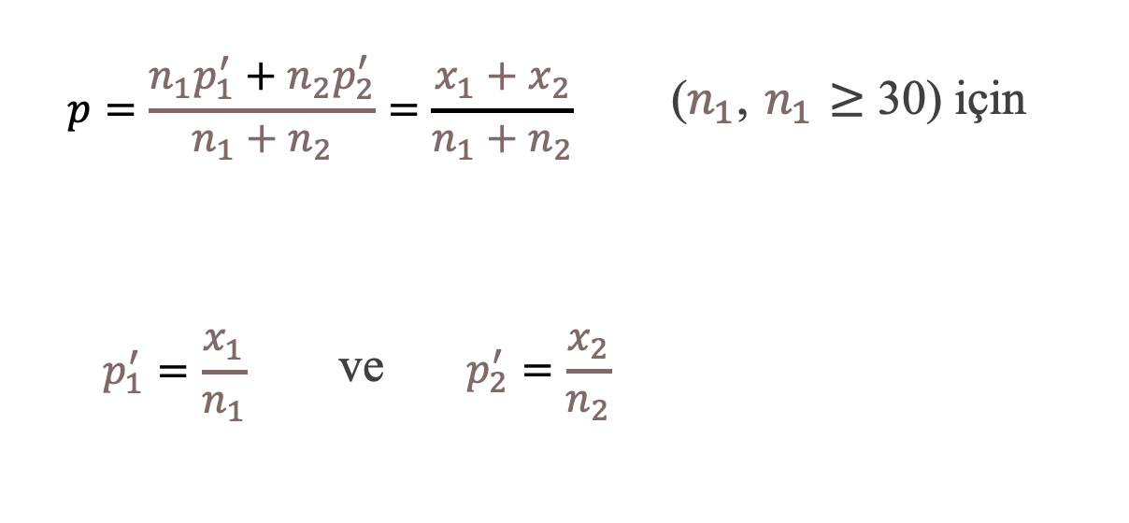
İki Anakütle Oranının Z Testi

Slide 12
Örnek Soru
Bir firma, şoförlerin yeni trafik kurallarına uyumu hakkında iki büyük şehirde anketler yürütmektedir ve örnekler bağımsız olarak toplanmaktadır. Toplanan verilerden, B şehri ile A şehrinin birbirinden farklı olup olmadığını %5 anlamlılık düzeyinde test edin. İlgili araştırma sonuçları tabloda gösterilmiştir.
 | A Şehri | B Şehri
Toplam anket sayısı | 200 | 230
Uyumlu kişi sayısı | 110 | 106

Slide 13




Cevap
, A şehrindeki ve , B şehrindeki yeni kurallara uyumlu şoförlerin oranı olsun.
Boş hipotez:
Alternatif hipotez:

Slide 14


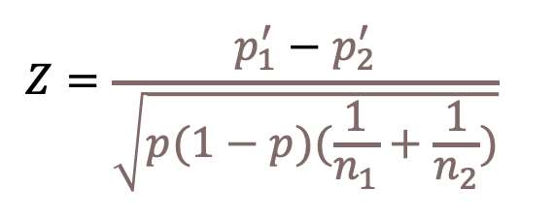
Cevap
Ret bölgesi her iki tarafta da olabileceğinden çift kuyruklu bir testtir. Uygun hipotez testi; örnek sayısı:2, örnek boyutu: =200 ve =230, anlamlılık düzeyi = 0.05 için Z test istatistiği hesaplanır.
Z değerine karşılık gelen p değeri "stats.norm.cdf()" modülü ile hesaplanabilir.

Slide 15


Cevap
Hesaplanan p değeri (0,065) > (0.05) olduğundan, sıfır hipotezi ret edilmez. Yani, bu şehirlerde yeni trafik kurallarına uyumlu şoförlerin oranında %5 anlamlılık düzeyinde önemli bir fark yoktur.

Slide 16
Örnek Soru
Sağlıklı ve akciğer kanseri olan bireylerden oluşan iki grup için A grubu akciğer kanserli bireyler ve nA=500, B grubu sağlıklı bireyler ve nB=500’tür. Her bir gruptaki sigara içen sayısı ve oranları:
Grup A’dan 490 birey sigara içiyor: 490/500=%98
Grup B’den 400 birey sigara içiyor: 400/500=%80
Toplamda:
Sigara içenlerin oranı: %89
Sigara içmeyenlerin oranı: %11

Slide 17
Örnek Soru
Araştırmada her iki grupta da sigara içenlerin oranı için 3 farklı durum incelenmiştir. Burada dikkat edilmesi gereken 2. ve 3. durum için hipotezlerin ters kurulmasıdır. Uygulamada 2. durum olmaması gerekirken örnek olması adına incelenmiştir.
1. Durum: Grup A’daki sigara içenlerin gözlemlenen oranı Grup B’deki sigara içenlerin oranına eşittir.
2. Durum: Grup A’daki sigara içenlerin gözlemlenen oranı Grup B’deki sigara içenlerin oranından küçüktür.
3. Durum: Grup A’daki sigara içenlerin gözlemlenen oranı Grup B’deki sigara içenlerin oranından büyüktür.

Slide 18
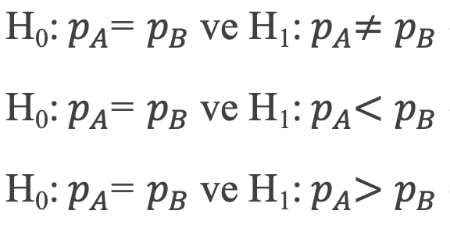
Cevap
Öncelikle incelenecek durumlar için boş ve alternatif hipotezler belirlenmiştir.
1. Durum: (Çift yönlü test)
2. Durum: (Tek yönlü test)
3. Durum: (Tek yönlü test)
Python’da oran testi yapmak için statsmodels kütüphanesi içindeki "proportions_ztest" modülü kullanılmaktadır. Uygulamada öncelikle gerekli kütüphaneler ve "proportions_ztest" modülü içe aktarılmıştır.

Slide 19

Cevap
Uygulamada öncelikle 1. Durum için Grup A’daki sigara içenlerin gözlemlenen oranı Grup B’deki sigara içenlerin oranına eşit olduğu iddiası incelenmiştir. Çift taraflı test yapmak istenildiğinden dolayı modülde «two-sided» değeri girilmiştir.

Slide 20

Cevap
Buradaki "count" parametresi ile başarılı deneme sayısını, "nobs" parametresi ile gözlem sayısıdır. "alternative" parametresi ile alternatif hipotezin yönü belirtilmektedir.

Slide 21

Cevap
1. Durum için boş hipotez ret edilerek alternatif hipotez kabul edilir. Yani Grup A’daki sigara içenlerin gözlemlenen oranı, Grup B’deki sigara içenlerin oranından %5 anlamlılık düzeyinde eşit değildir.

Slide 22
Cevap
2. Durum için Grup A’daki sigara içenlerin gözlemlenen oranı Grup B’deki sigara içenlerin oranından küçük olduğu iddiası test edilmiştir. Alternatif hipotez küçüktür şeklinde kurulduğundan dolayı modülde alternative= "smaller" olarak belirtilmiştir.

Slide 23
Cevap
2. Durum için boş hipotez ret edilemez. Yani Grup A’daki sigara içenlerin gözlemlenen oranı Grup B’deki sigara içenlerin oranına %5 anlamlılık düzeyinde eşittir.
NOT: Bu durum sorunun başında belirtildiği gibi aslında 3.hipotezle çelişmektedir. Böyle bir hipotez kurulmamalıdır. Ancak ‘smaller’ alternatif hipotez kodunu gösterebilmek için konulmuştur.

Slide 24
Cevap
3. Durum için Grup A’daki sigara içenlerin gözlemlenen oranı Grup B’deki sigara içenlerin oranından büyük olduğu iddiası test edilmiştir. Alternatif hipotez büyüktür şeklinde kurulduğundan dolayı modülde alternative= «larger" olarak belirtilmiştir.

Slide 25
Cevap
3. Durum için boş hipotez ret edilerek alternatif hipotez kabul edilir. Yani Grup A’daki sigara içenlerin gözlemlenen oranı Grup B’deki sigara içenlerin oranından %5 anlamlılık düzeyinde büyüktür.

Slide 26
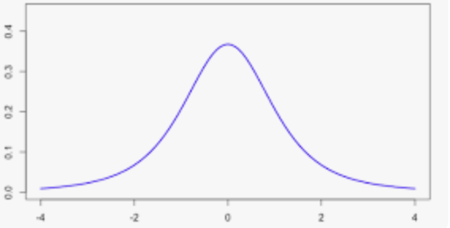
Student T Testi
Popülasyonun standart sapması bilinmediği ve örneklem büyüklüğünün küçük olduğu (n<30) durumlarda kullanılabilir. Bu dağılım, Student T dağılımı olarak da adlandırılır. T dağılımının temel özellikleri aşağıdaki gibidir:
T dağılımı şekil olarak normal dağılıma benzer.
Örnek boyutu küçük olan verilerde kullanılabilir. Genellikle 30’dan azdır. Ancak örnek boyutu 30’dan fazla olan örneklerde de kullanılabilir.
T dağılımında serbestlik derecesi kavramını kullanır. Serbestlik derecesi, bağımsız olarak tahmin edilebilen istatistiksel bir testteki gözlemlerin sayısıdır.

Slide 27
Student T Testi
Serbestlik derecesine bir örnek verirsek;
a, b ve c şeklinde üç sayı olmak üzere değerlerini bilmediğimiz bu sayılar için ortalamasının 4 olduğu bilinsin.
Bu ortalama değerden, üç sayının toplamı 12’dir (ortalama*değer sayısı; 4*3).
Bu üç bilinmeyen sayı için değer ataması yalnızca iki değer için yapılabilir.

Slide 28
Student T Testi
Örneğin, a=3 ve b=5 değerlerini ya da farklı değerler a ve b için serbest şekilde atanabilir. Ancak, toplamın 12 olması gerektiğinden dolayı c=4 olabilir. Bu nedenle, üç sayımız olmasına rağmen, sadece ikisinin değişmesi serbesttir. Bundan dolayı örnek için serbestlik derecesi 2 olduğu söylenebilir.
Örneklem boyutu küçüldükçe, serbestlik derecesi azalır veya başka bir deyişle, örnek parametreden popülasyon parametresinin tahmin edilebileceği kesinlik azalır. T dağılımındaki serbestlik derecesi (df), örneklerin sayısıdır (n-1) veya başka bir deyişle, df=n-1’dir.

Slide 29
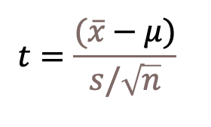
Tek Örneklem T-Testi
Tek Örneklem T testi, Z testine benzemesine rağmen aşağıdaki farklılıklar mevcuttur.
1. Numunenin boyutu genellikle küçüktür (n<30).
2. Popülasyon standart sapması bilinmemektedir. Bundan dolayı standart hatayı hesaplamak için örnek standart sapması kullanılır.
3. Test istatistiği aşağıdaki formülle bulunur:

Slide 30

Tek Örneklem T-Testi
Burada;
Örneklem ortalaması
Popülasyon ortalaması
Örneklem standart sapması
Örneklem boyutudur.

Slide 31
Örnek Soru
Lise son sınıfta bulunan öğrencilere deneme sınavı yapılmaktadır. 200 öğrenci için sınavlardaki ortalama puan 280’dir.
Bir sonraki deneme sınavında sınav puanları 280, 287, 280, 275, 279, 278, 289, 284, 288 olan 9 öğrenciden oluşan bir örneklem alınır. Buna göre deneme sınavı puanı ortalamasında önemli bir artış olduğu iddiasını %5 anlamlılık düzeyinde test ediniz.

Slide 32
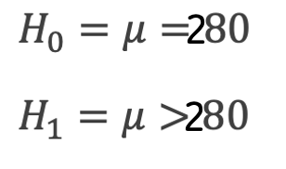
Cevap
Örneklem boyutu küçük olduğundan ve popülasyon standart sapması bilinmediğinden Tek Örneklem T testi kullanılmalıdır. Boş ve alternatif hipotezler aşağıdaki gibi oluşturulur:
Scipy.stats kütüphanesinde yer alan "stats.ttest_1samp()" modülü Tek Örneklem T istatistiğini ve p değerini vermektedir.

Slide 33

Cevap
Elde edilen p değeri 0.05’ten büyük olduğu için boş hipotezi ret edilmez. Bu nedenle, öğrencilerin ortalama puanlarının artış gösterdiği söylenemez.

Slide 34
İki Örneklem T-Testi
T Testi uygulamasında eğer iki örneklemli bir süreç yürütülüyorsa örneklemlerin bağımsız olup olmadığına bağlı olarak iki alt grupta T-testi istatistiği hesaplanması farklılaşmaktadır.
Bunlar örneklerin bağımsız ve bağımlı (eşlenik-çift) olma durumuna göre iki ayrı grupta incelenir.

Slide 35
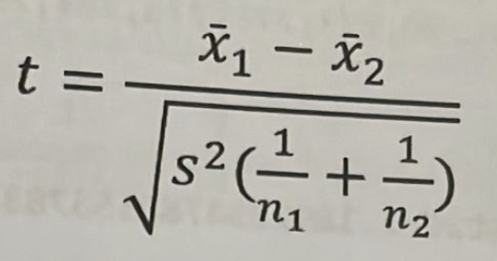



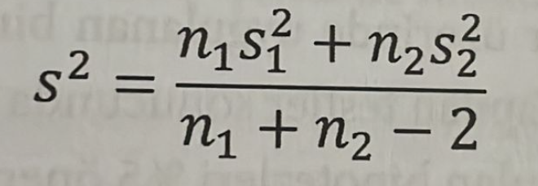
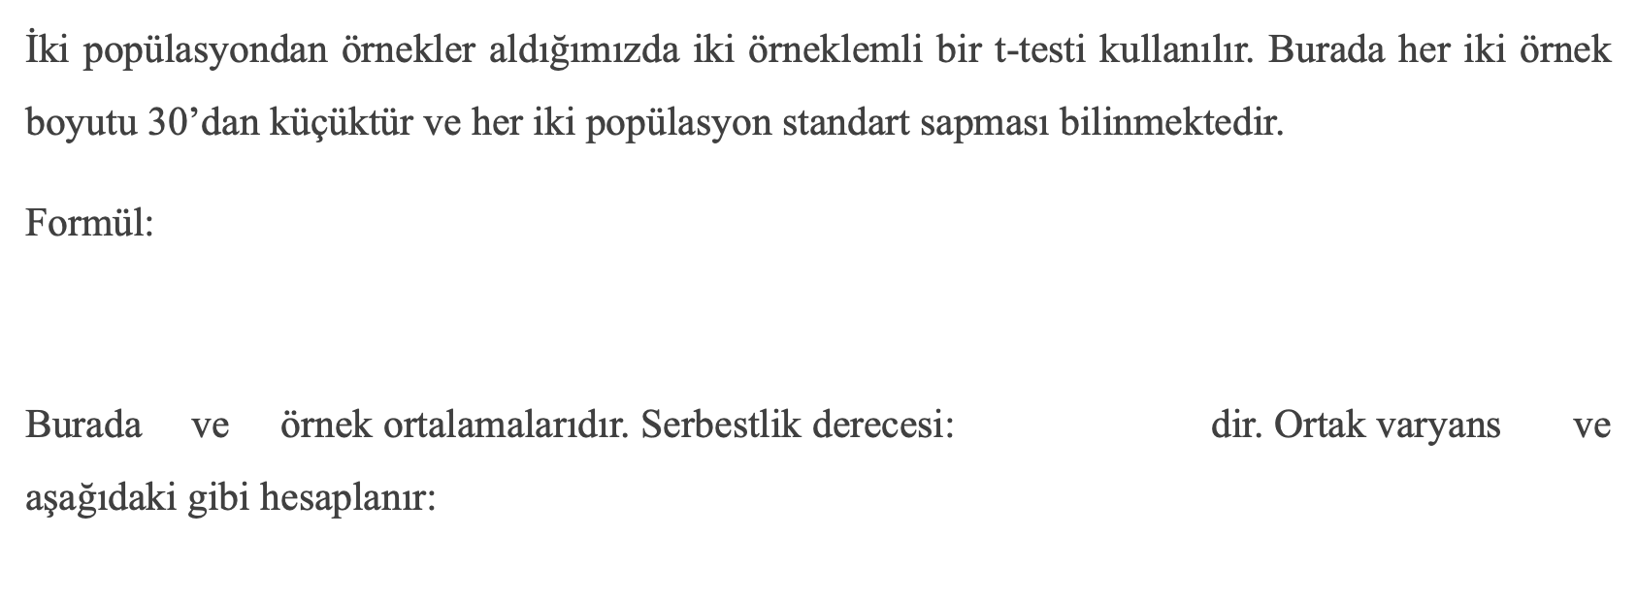
Örneklerin Bağımsız Olma Hali
İki popülasyondan örnekler aldığımızda iki örneklemli bir t-testi kullanılır. Burada her iki örnek boyutu 30’dan küçüktür ve her iki popülasyon standart sapması bilinmektedir.
Formül:
Burada ve örnek ortalamalarıdır. Serbestlik derecesi: dir. Ortak varyans ve aşağıdaki gibi hesaplanır:

Slide 36
Örnek Soru
Bir şehirde farklı iki okul için son sınıf öğrencilerine yapılan deneme sınavları puanları karşılaştırılacaktır. Her okuldan 9 öğrenci oluşan birer örnek alınır.
Okul A: 280, 287, 280, 275, 279, 278, 289, 284, 288
Okul B: 281, 274, 270, 273, 276, 273, 281, 282, 284
Bu iki okuldaki öğrencilerin deneme puanları arasında %5 anlamlılık düzeyinde bir fark olup olmadığını kontrol ediniz.

Slide 37


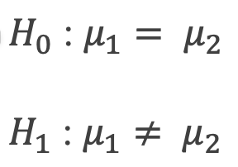
Cevap
İki bağımsız gruptan örnek aldığımız için İki Örneklem T testi kullanılır. Örnek boyutu küçüktür ve popülasyonların standart sapmaları bilinmemektedir. Bu okulların her birindeki öğrencilerin ortalama puanları ve olsun.
Buna göre boş ve alternatif hipotezler;

Slide 38
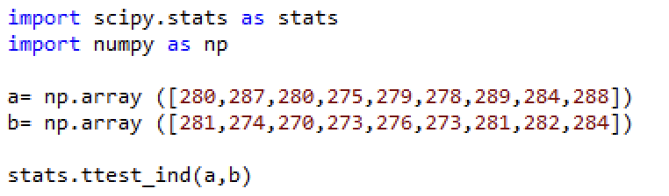
Cevap
Scipy.stats kütüphanesinde yer alan ‘stats.ttest_ind()’ modülü örneklerin bağımsız olması halinde t istatistiğini ve p değerini vermektedir.

Slide 39
Cevap
Çıktı:
P değeri 0,05’ten küçük olduğu için boş hipotez ret edilir. Yani son sınıf öğrencileri için deneme sınavları puanlarında anlamlı bir farklılık yoktur.

Slide 40
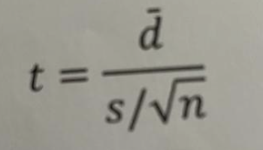
Eşlenik-Çift Örnekler Hali
Bu test, birbirine bağımlı örneklerin popülasyon ortalamalarını karşılaştırmak için kullanılır. Yani örnek değerleri aynı test grubu kullanılarak iki kez ölçülür.
Eşlenik iki örneklemli T testi için test istatistiğinin kritik değeri aşağıdaki gibidir.

Slide 41
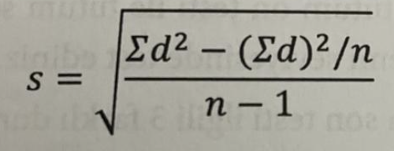
Eşlenik-Çift Örnekler Hali
Burada d, iki örneğin elemanları arasındaki farkın ortalamasıdır. Her iki örnek de aynı büyüklüktedir (n). s iki numunenin elemanları arasındaki farkların standart sapmasıdır ve aşağıdaki formülle hesaplanır.

Slide 42
Örnek Soru
Bir okulda öğrencilere yapılan deneme sınavları değerlendirmeye alınıp öğretim yöntemlerinin puanlarda bir artışa neden olup olmadığı araştırılıyor. Aynı öğrenci grubunun puanları, uygulanan eğitim programlarından önce ve sonra karşılaştırılıyor. Bu program sayesinde puanlarda değişiklik olduğu iddiasını %5 anlamlılık düzeyinde inceleyiniz.
Eğitimden önce: 280, 287, 280, 275, 279, 278, 289, 284, 288
Eğitimden sonra: 281, 274, 270, 273, 276, 273, 281, 282, 284

Slide 43
Cevap
Bu okuldaki öğrencilerin ortalama puanları eğitimden önce ve eğitimden sonra olsun.
Boş ve alternatif hipotez aşağıdaki gibidir:
Scipy.stats kütüphanesinde yer alan ‘stats.ttest_rel()’ modülü eşlenik örneklemler için t istatistiğini ve p değerini vermektedir.

Slide 44
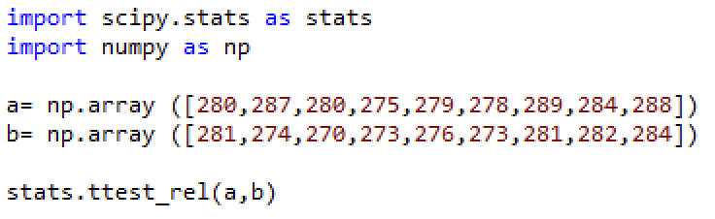
Cevap
Çıktı:
%5 anlamlılık düzeyinde, p değeri 0,05’ten küçük olduğu için boş hipotez ret edilerek eğitimden önce ve sonra ortalama puanlarda farklılık olduğu kabul edilir.

Slide 47
Yardımcı Kaynaklar
Sel, A., «Python Uygulamalı İstatistiksel Veri Bilimi ve Analizi», Akademisyen Kitabevi
Gayathri Rajagopalan - A Python Data Analyst’s Toolkit_ Learn Python And Python-based Libraries With Applications In Data Analysis And Statistics-Apress (2021).pdf

